Slide 1

System Architecture Directions for Networked Sensors
Χάρης Φίλης ΑΕΜ : 9449 ERTS2021
Notes:
Να αναφέρω τους Συγγραφείς.
To berkeley εχει και μια ιστοσελίδα το Chess(Center of Hybrid and Embedded Software Systems).
To paper παρέχει μια αρχική εξερεύνηση για αρχιτεκτονικές συστημάτων για δικτυωμένα συστήματα αισθητήρων.
Εχει License.
Ορισμός Δίκτυα Αισθητήρων : Συνολο από διασκορπισμένους(wireless) ή όχι αισθητήρες που αποτελούν κόμβους(ραδιοπομποδεκτης+κεραια(rf)+ microcontroller + ηλεκτρικο κυκλωμα(sensor-mcu)+battery) ενός δικτύου.
Ο πλούσιος χώρος της αρχιτεκτονικής συστημάτων/επεξεργαστών που διαχειρίζονται δίκτυα αισθητήρων γίνεται βιώσιμος πλέον με την μεγάλη τεχνολογική πρόοδο στις ενσωματωμένες-ολοκληρωμένες,χαμηλής κατανάλωσης,CMOS αισθητήρες και συσκευές επικοινωνίας
Many new regimes have been enabled, in part, by Moore's Law" pushing a given level of functionality into a smaller, cheaper, lower-power unit.
(RF CMOS is a metal–oxide–semiconductor (MOS) integrated circuit (IC) technology that integrates radio-frequency (RF), analog and digital electronics on a mixed-signal CMOS (complementary MOS) RF circuit chip ~ Inventor : Pakistani engineer Asad Ali Abidi ). Τα στοιχεία που λείπουν είναι μια ολοκληρωμένη αρχιτεκτονική και μεθοδολογία για συστηματική πρόοδο (Είναι η χρυσή εποχή της αρχιτεκτονικής).

Slide 2
To THIS END
Supports Modularity and Concurrency-Intesive Operations
Design & Develop Small Device – Class
Tiny Event-Driven OS
TinyOS
Notes:
Για αυτόν τον σκοπο εδώ θα αναγνωρίσουμε τις απαιτήσεις-κλειδί΄ και θα αναπτύξουμε μια μικρή συσκευή που είναι ο εκπρόσωπος της τάξης, θα δούμε ένα οδηγούμενο από μικρά γεγονότα λειτουργικό σύστημα(tiny event-driven os), και θα δείξουμε ότι παρέχει υποστήριξη επαρκούς παραμετροποίησης και λειτουργία εντατικής ταυτόχρονης λειτουργείας (Real Time approximation).
Η ανάλυση του paper θέτει τις βάσεις για μελλοντικές αρχιτεκτονικές εξελίξεις.

Slide 3
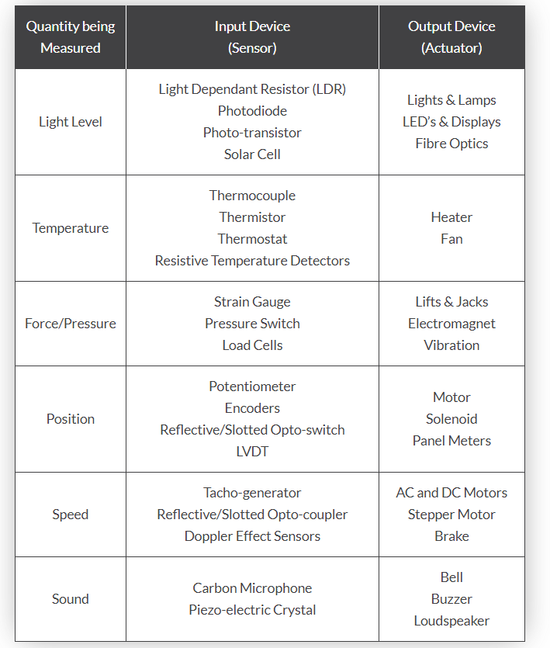
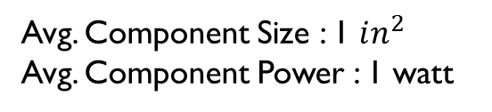
TYPES OF SENSORS/DETECTORS/TRANDUCERS Vision and Imaging Sensors Temperature Sensors Radiation Sensors Proximity Sensors Pressure Sensors Position Sensors Photoelectric Sensors Particle Sensors Motion Sensors Metal Sensors Level Sensors Leak Sensors Humidity Sensors Gas and Chemical Sensors Force Sensors Flow Sensors Flaw Sensors Flame Sensors Electrical Sensors Contact Sensors Non-Contact Sensors
Avg. Component Size : 1 $in^{2}$
Avg. Component Power : 1 watt
Light
Heat | Temperature
Position
Movement
Chemical Presence
Force | Pressure
Speed
Sound
In each of these areas, the technology
is crossing a critical threshold that makes networked sensors
an exciting regime to apply systematic design methods
Notes:
Types of sensors/detectors/transducers and what they can Detect nowadays.
They use one or more microcontrollers connected to various sensor devices and to
small transceiver chips
researchers envision(οραματίζονται) driving the networked sensor
down to microscopic scale by taking advantage of advances
in semiconductor processes. This includes having
communication integrated on-chip with a rich set of microelectromechanical
(MEMS) sensors and CMOS logic at extremely
low cost [37, 5].
Mεταφρ.:
(Πολλοί ερευνητές οραματίζονται την οδήγηση του δικτυωμένου αισθητήρα σε μικροσκοπική κλίμακα εκμεταλλευόμενοι τις προόδους σε διαδικασίες ημιαγωγών. Αυτό περιλαμβάνει την κατοχή επικοινωνία ενσωματωμένη on-chip με ένα πλούσιο σετ μικροηλεκτρομηχανικών (MEMS) αισθητήρες και λογική CMOS σε εξαιρετικά χαμηλό κόστος [37, 5]. Οραματίζονται ότι αυτό το έξυπνο Η σκόνη θα ενσωματωθεί στο φυσικό περιβάλλον, ίσως ακόμη και τροφοδοτείται από ενέργεια περιβάλλοντος [31], και χρησιμοποιείται σε πολλές σενάρια έξυπνου χώρου. Εναλλακτικά, άλλοι οραματίζονται την αναβάθμιση αύξηση της λειτουργικότητας που σχετίζεται με συσκευές μιας ίντσας δραματικά.)

Slide 4
Peripherals of a modern mcu
Non – volatile memory
UART
Interrupt Controller(WIC,PIC etc.)
DAC
ADC
Counters|Timers
RF-CMOS components
Notes:
Βρισκόμαστε σε μια εποχή Post-PC
Άλλες Τρεις άλλες τάσεις είναι εξίσου σημαντικές: πλήρη συστήματα σε ένα chip, ολοκληρωμένη επικοινωνία χαμηλής ισχύος και ολοκληρωμένη μετατροπείς χαμηλής ισχύος
Οδηγούν ολα αυτα σε δικτυα αισθητηρων
Οι μικροελεγκτής πλέον διαθέτει και non-volatile μνήμη (που δεν χρειάζεται δηλαδη παροχή ρευματος για να διατηρεί τα δεδομένα) και πόρους διεπαφής όπως DACs(Digital to analog ConverterS) ADCs UARTs, interrupt controllers counters , rf cmos antennas.
Το UART είναι η συντομογραφία του universal asynchronous receiver/transmitter, (προφέρεται ως /ˈ|juː|ɑr|t/) και είναι ένα κύκλωμα των υπολογιστών το οποίο διαμεσολαβεί στην σειριακή επικοινωνία υπολογιστών ή υπολογιστών με συσκευές (ή και Ενσωματωμένων υπολογιστικών συστημάτων - Embedded Computer Systems όπως μικροελεγκτές). Η επικοινωνία των UART γίνεται δια μέσου των στάνταρντ θυρών RS-232, RS-422 ή RS-485.
Wake up interrupt controller (WIC)
programmable interrupt controller (PIC) is an integrated circuit that helps a microprocessor (or CPU) handle interrupt requests (IRQ) coming from multiple different sources (like external I/O devices) which may occur simultaneously.^{[1]} It helps prioritize IRQs so that the CPU switches execution to the most appropriate interrupt handler (ISR) after the PIC assesses the IRQ's relative priorities. Common modes of interrupt priority include hard priorities, rotating priorities, and cascading priorities.^{[citation needed]} PICs often allow mapping input to outputs in a configurable way.

Slide 5
There are two issues for the prototype system
these devices are concurrency intensive –> several different flows of data must be kept moving simultaneously
The system must provide efficient modularity -> hardware specific and application specific components must snap together with little processing and storage overhead.
Notes:
Στο συγκεκριμένο paper γίνεται μια ανάλυση σε πρωτότυπο σύστημα με δομικά μέρη που είναι από το ράφι όπως αναφέρεται. Άλλα project προσπαθούν να συμπιέσουν το σύστημα αυτό σε ένα chip. Αλλά η βασική τεχνολογία που λείπει είναι το σύστημα του λογισμικού για να διαχειρίζεται και να λειτουργεί αυτήν την συσκευή.. Για την αντιμετώπιση αυτού του προβλήματος οι συγγραφείς εχουν αναπτύξει το tinyOS(που είναι ένα μικρής κλιμακας λογισμικό(microthreaded OS) και θα παρουσιαστεί παρακάτω αναλυτικότερα)

Slide 6
Contents
Networked Sensor Characteristics
Demo of my design
Example Design Point
Tiny Micro-threading Operating System (TinyOS)
Evaluation & Related Work & Architectural Implications

Slide 7

Networked sensor characteristics
Notes:
Αυτή η ενότητα περιγράφει τις απαιτήσεις που διαμορφώνουν το σχέδιο των αισθητήρων δικτύου· αυτές οι παρατηρήσεις γίνονται πιο συγκεκριμένες σε παρακάτω ενότητες.

Slide 8
Networked sensor characteristics
Small physical size and low power consumption
size and power constrain the processing, storage, and interconnect capability of the basic device
Concurrency-intensive operation
Main mode -> information flow form node to node with modest processing on-the-fly
the software must make efficient use of processor and memory while enabling low power communication
Limited Physical Parallelism and Controller Hierarchy
Diversity in Design and Usage
Less Independent Controllers
Robust Operation
This should happen simultaneously (e.g., in notes multi-hop and bridging problem)
Each of the flow generally involve many low-level events interleaved with higher-level processing
This high-level processing will extend over multiple real-time events
Less capabilities of the Controllers
Lower level of processor-memory-switch level interconnect
Networked sensor devices -> application specific(!general purpose)
Physical differences between devices (due to wide range of applications)
Easily assemble just the software components (required for the application) from the hardware components
Generic development environment needed
Component migration across hardware/software should be natural
Many devices, no supervision, long time operation application
The communication cost for cross device failover(ανακατεύθυνση πληροφορίας) is prohibitive
=> Enhance Reliability of each device
=> Increase Application Reliability(tolerate individual device failures)
Notes:
Μικρό μέγεθος και χαμηλή κατανάλωση.
Σε καθε εποχη το μέγεθος και η ισχύς περιόριζει την επεξεργασία,τον αποθηκευτικό χώρο, την δυνατότητα αλληλοσύνδεσης.
Το λογισμικό πρέπει να κανει αποδοτική χρήση του επεξεργαστή και μνήμης και να επιτρέπει
χαμηλό κόστος ενέργειας επικοινωνιών
2. Concurrency-intensive operation -> Λειτουργία εντατικής ταυτόχρονης λειτουργίας
2.1
Ο κύριος τρόπος λειτουργίας των συσκευών είναι να μεταφέρουν πληροφορία από μερος σε μέρος (κόμβο->κομβο) με έναν ταπεινό ποσό επεξεργασίας on the fly ακαριαία
2.2
Για παράδειγμα αν δεν γίνεται ακαριαία η καταγραφή,επεξεργασία και μετάδοση της πληροφορίας στο δίκτυο δεδομένα μπορεί να προέρχονται από άλλους κόμβους και να προωθούνται σε multi hop routing η και bridging καταστάσεις
Σε multi-hop ασύρματα δίκτυα υπάρχουν ένας ή περισσότεροι ενδιάμεσοι κόμβοι στη διαδρομή που λαμβάνουν και προωθούν πακέτα μέσω ασύρματων συνδέσμων(σε αντιθεση με τα cellular που γίνεται μονο ασύρμαρτη επικοινωνία στο τελευταίο
Multi – hop routing : είναι ένας τύπος επικοινωνίας σε ασύρματα δίκτυα στα οποία η περιοχή κάλυψης δικτύου είναι μεγαλύτερη από το εύρος ραδιοσυχνοτήτων των μεμονωμένων κόμβων. Επομένως, για να φτάσετε σε κάποιο προορισμό, ένας κόμβος μπορεί να χρησιμοποιήσει άλλους κόμβους ως ρελέ
Οι γέφυρες είναι ηλεκτρονικές συσκευές που υλοποιούν τη διασύνδεση —επικοινωνία μεταξύ τοπικών δικτύων υπολογιστών στο επίπεδο σύνδεσης του μοντέλου OSI. Οι γέφυρες χρησιμοποιούν τις διευθύνσεις υλικού των σταθμών εργασίας του τοπικού δικτύου, για να μεταδώσουν τα πλαίσια δεδομένων μεταξύ των δικτύων που συνδέουν.
2.3-2.4
(There is little internal storage capacity, so buffering large amounts
of data between the inbound and the outbound flows is
unattractive. Moreover, each of the flows generally involve
a large number of low-level events interleaved with higher-level
processing. Some of the high-level processing will extend
over multiple real-time events.)
Μετφ: Κάθε device έχει μικρή χωρητικότητα εσωτερικής αποθήκευσης, οπότε αποθηκεύονται μεγάλα ποσά δεδομένων μεταξύ εισερχόμενων και εξερχόμενων ροές είναι μη ελκυστικός. Επιπλέον, κάθε ένα από τα γενικά οι ροές περιλαμβάνουν ένας μεγάλος αριθμός συμβάντων χαμηλού επιπέδου συμπλέκονται με υψηλότερο επίπεδο επεξεργασία. Ορισμένες από τις επεξεργασίες υψηλού επιπέδου θα επεκταθούν σε πολλές εκδηλώσεις σε πραγματικό χρόνο.
3. Limited Physical Parallelism and Controller Hierarchy
The number of independent controllers, the capabilities of
the controllers, and the sophistication of the processor-memory-
switch level interconnect are much lower than in conventional
systems.
Τυπικά ο αισθήτηρας ή ο actuator παρέχει μια πρωτόγονη διεπαφή απευθείας σε έναν μικροελεγκτή ενός τσίπ.
Σε αντίθεση τα συμβατικά συστήματα διανέμουν την ταυτόχρονη επεξεργασία που σχετίζεται με την συλλογή συσκευών σε πολλαπλάσια επίπεδα ελεγκτών που διασυνδέονται με ένα περίτεχνο bus structure.(Διάφορες αρχιτεκτονικές πχ χρησιμοποιούν το CDB common data bus)
Οι περιορισμοί στο μέγεθος και στην ισχύ και η περιορισμένη φυσική δυνατότητα διαμόρφωσης on-chip είναι πιθανό να οδηγήσει στην ανάγκη υποστήριξης από εντατική διαχείριση ροών μέσω του ενσωματωμένου μικροεπεξργαστή,
4. Diversity in Design and Usage
Οι συσκευές δικτυωμένων αισθητήρων θα τείνουν να είναι application specific και όχι general purpose.(και να εχουν μονο το απαραίτητο hardware)
Καθώς υπάρχει ένα ευρύ φάσμα πιθανών εφαρμογών, η διαφορά στις φυσικές συσκευές είναι πιθανόν να είναι μεγάλη.
Important -> easily assemble the software components που είναι απαραίτητες για την σύνθεση της εφαρμογής από κομμάτια hardware
Έτσι αυτές οι συσκευές απαιτούν έναν ασυνήθιστο βαθμό από software modularity η οποία πρέπει να είναι και αποτελεσματική.
Generic dev environment -> επιτρέπει την κατασκευή εφαρμογών από ένα φάσμα συσκευών χωρίς βαρέων βαρών διεπαφές ίσως και να πρέπει να επιτρέπεται και να γίνεται με φυσικό τρόπο μετεγκατάσταση στοιχείων
5. Robust Operation
Οι συσκευές των δικτυωμένων αισθητήρων θα είναι πολλές, χωρίς παρακολούθηση και αναμένεται να χρησιμοποιούνται σε εφαρμογή που θα είναι λειτουργική για μεγάλο ποσό χρόνου.
#Διαβασε το 2^{ο} bullet
Ετσι ενισχύοντας την αξιοπιστία
Για αυτόν τον σκοπό το λειτουργικό σύστημα που τρέχει σε έναν κόμβο πρέπει όχι μονο να είναι ανθεκτικό αλλά να διευκολύνει την ανάπτυξη αξιόπιστων κατανεμημένων εφαρμογών.

Slide 9
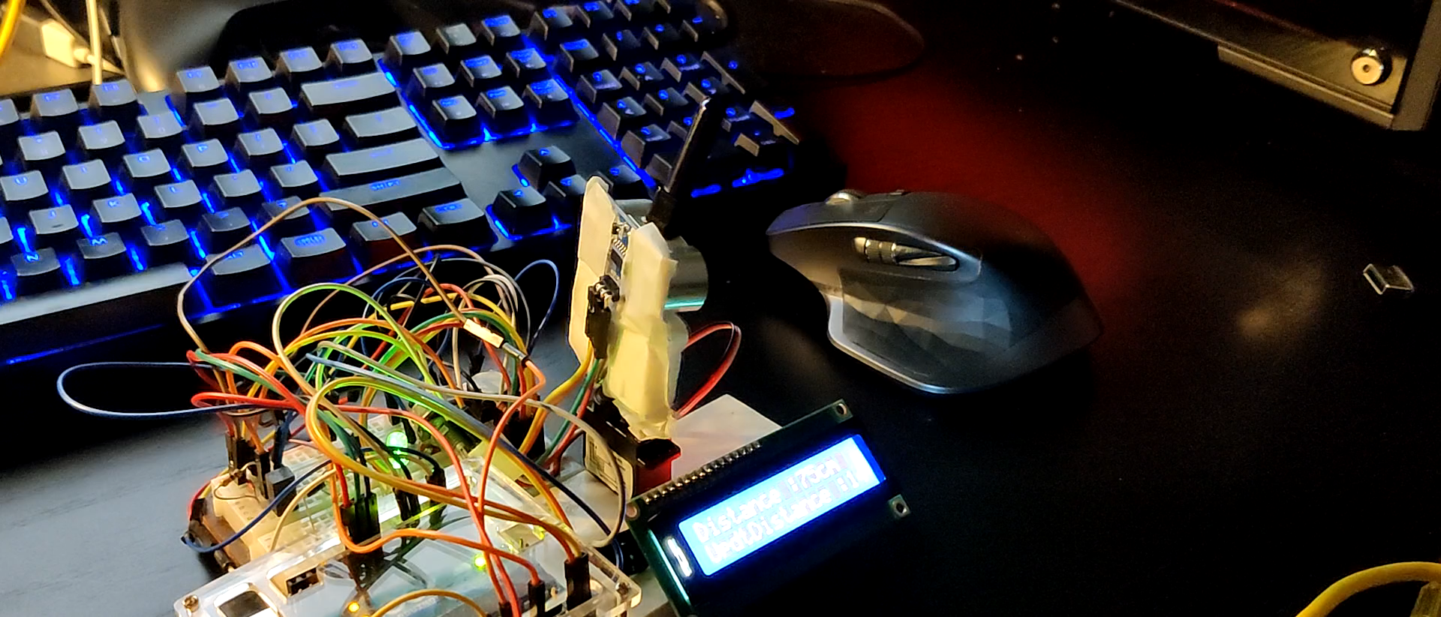
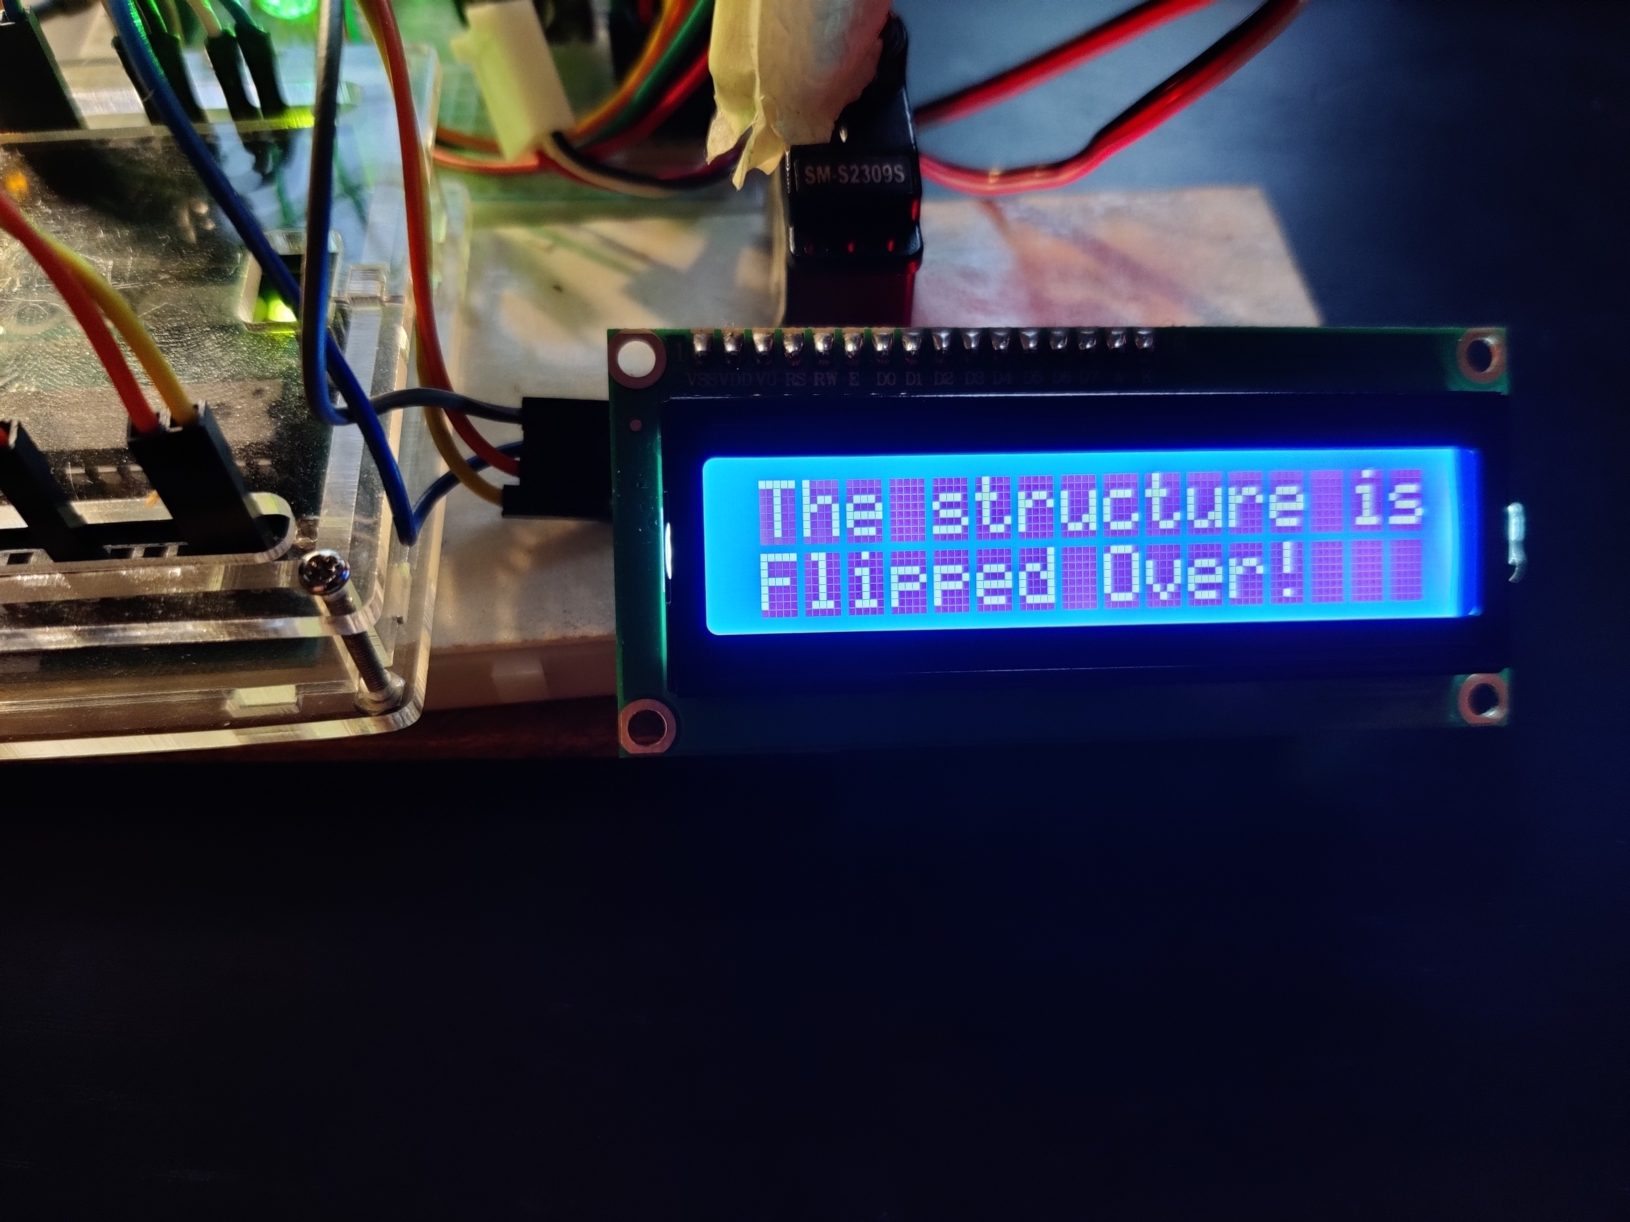
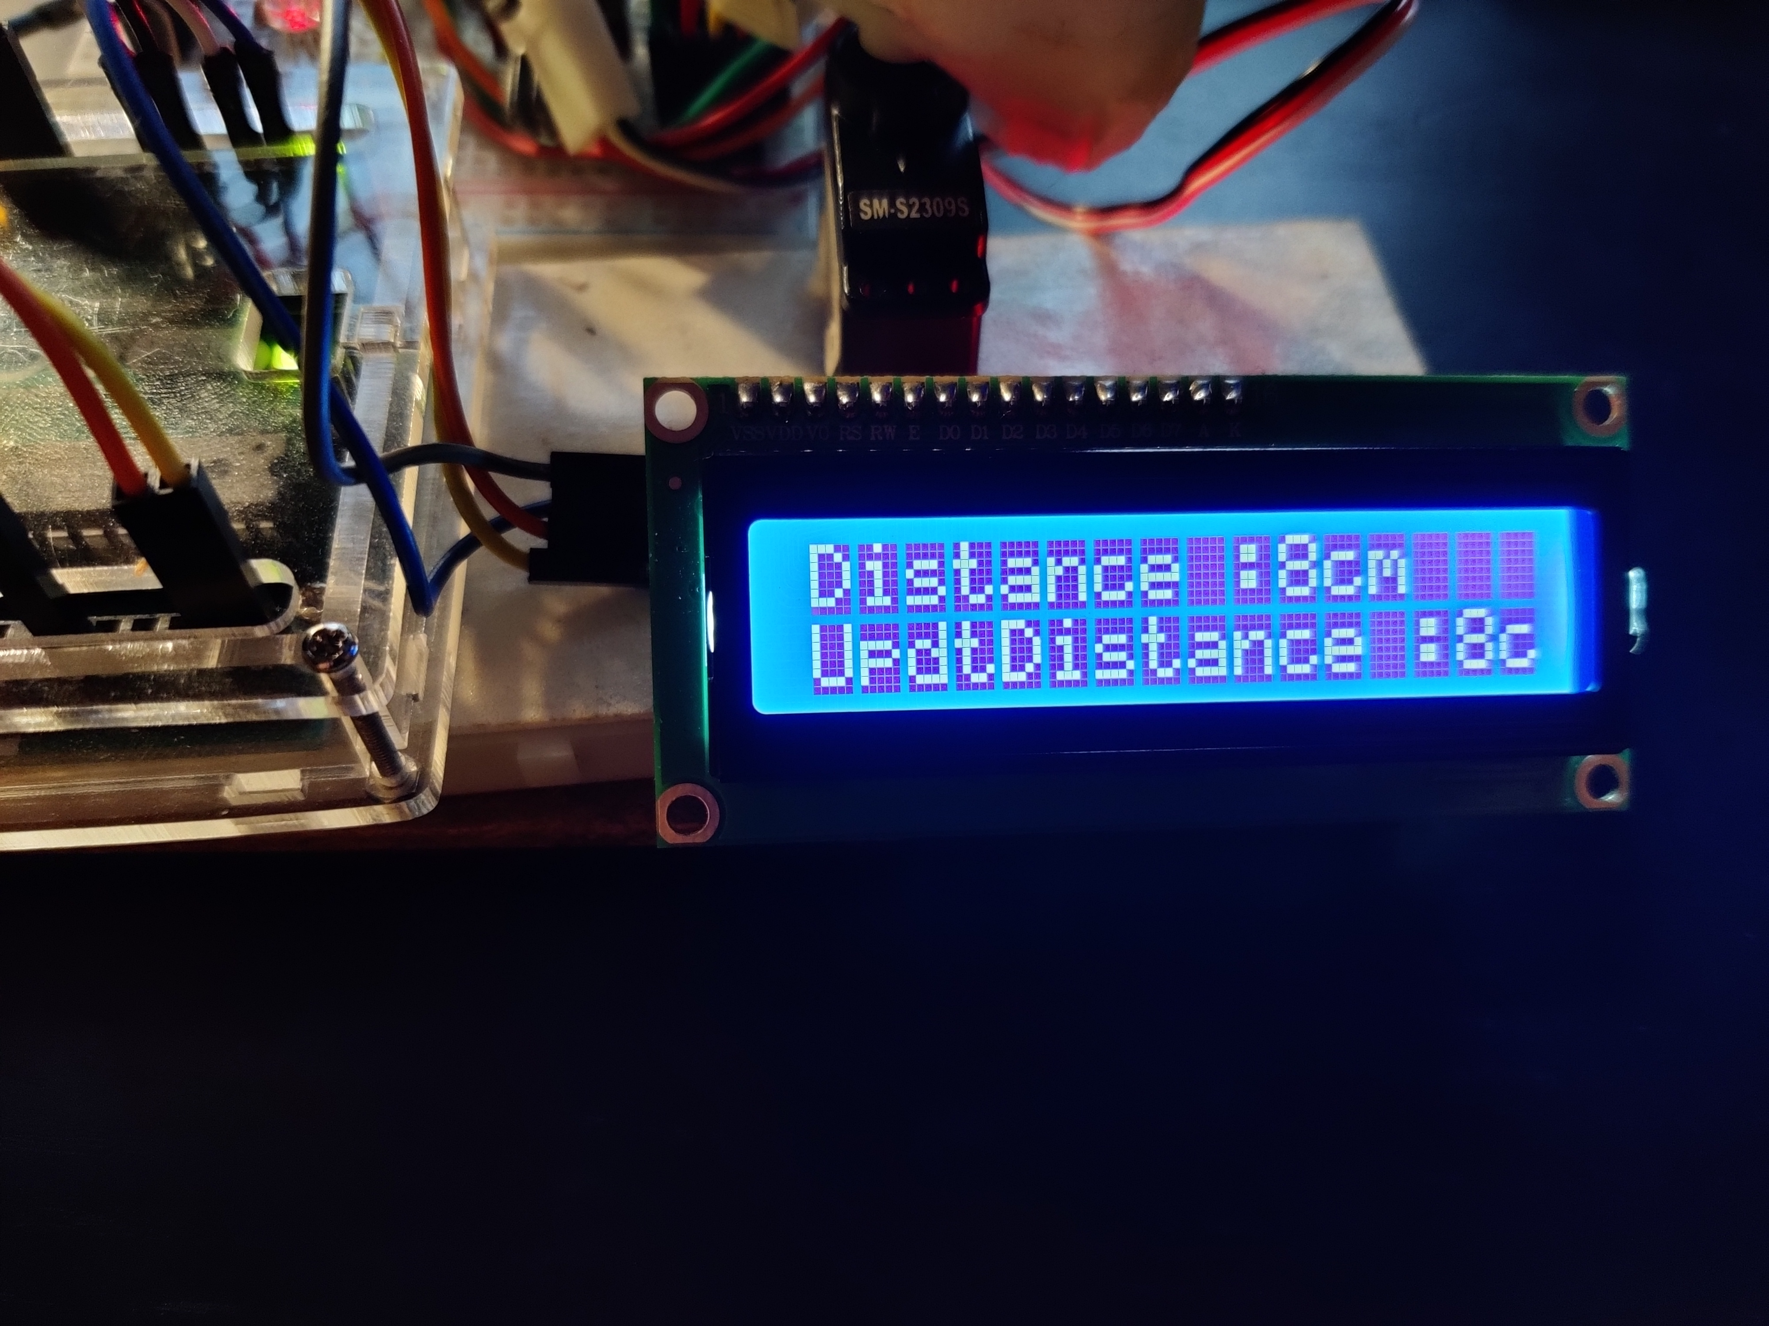
Demo radar | parking assistant | Trespasser detector
my demo

Slide 10
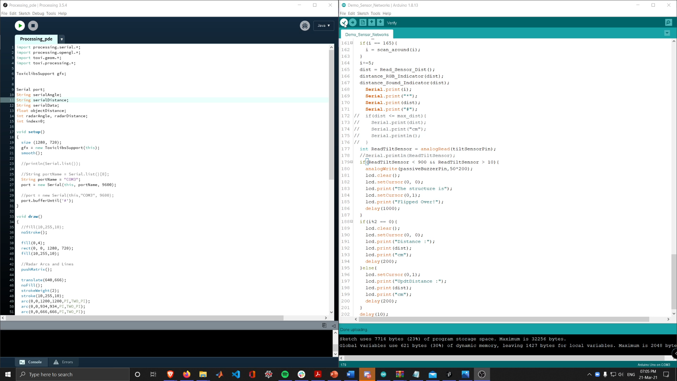
DEMO SIGNAL pROcESSING
Credits(Processing lib) : Karsten Schmidt|postspectacular
Notes:
O κώδικας Arduino είναι γραμμένος από εμένα.
Karsten Schmidt postspectacular δημιουργός βιβλιοθήκης Processing toxiclibs και από εκει εμπνεύστηκα να κανω το process του signal(μέρος του κώδικα Processing ανήκει και στον ίδιo) .
https://github.com/postspectacular
Συμπέρασμα ένα RTOS είναι επιτακτικό σε αυτήν την περίπτωση έστω ένα tinyOS.

Slide 11
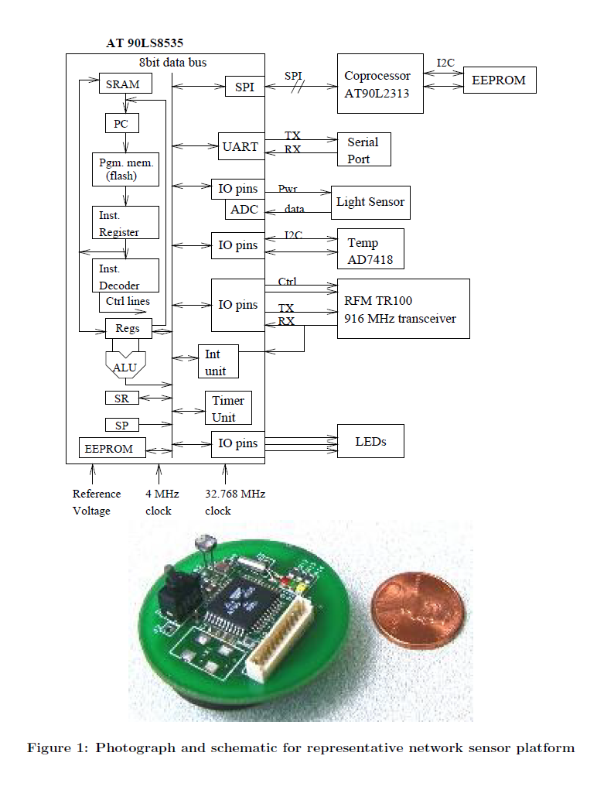
Example Design Point
networked sensor platform used based on James McLurkin. Algorithms for distributed sensor networks. In Masters Thesis for Electrical Engineering at the Univeristy of California, Berkeley, December 1999.
Notes:
Για να στηρίξουν τη μελέτη σχεδιασμού συστήματος οι συγγραφείς εχουν αναπτύξει μια μικρή και ευέλικτη πλατφόρμα δικτυωμένων αισθητήρων που έχει πολλά βασικά χαρακτηριστικά από την γενική τάξη αυτών των συσκευών και χρησιμοποιεί τις διάφορες εσωτερικές διεπαφές χρησιμοποιώντας τα διαθέσιμα components.
Από ότι έψαξα στην διπλώματική αυτό το module λέγεται Macromote Sensor Module –Class
The macromotes are designed to provide a physical simulation environment that allows for rapid algorithm development, yet still incorporates all the wonderful problems of real hardware.
To hardware:
It consists of a microcontroller with internal flash program memory,
data SRAM and data EEPROM
#Ηλεκτρικά απαλείψιμη προγραμματίσιμη μνήμη μόνο για ανάγνωση
Οι μνήμες EEPROM είναι μία νεότερη εξέλιξη των μνήμων ROM. Οι μνήμες, σε αντίθεση με τις μνήμες RAM, διατηρούν τα περιεχόμενά τους και μετά την διακοπή της τροφοδοσίας τους. Μπορούν όμως να διαγραφούν και να επαναπρογραμματιστούν με νέες, ακόμη και πάνω στο κύκλωμα στο οποίο είναι τοποθετημένες
##Θα μπορούσαμε να χρησιμοποιήσουμε την EEPROM του Arduino στο παράδειγμα μου πχ για να αποθηκεύουμε την τελευταία θέση το Servo Motor και να μην ξεκινάει σε κάθε reset από την αρχή (φθείροντας τον κινητήρα)
Each type of memory is connected to a set of actuator
and sensor devices, including LEDs, a low-power radio
transceiver, an analog photo-sensor, a digital temperature
sensor, a serial port, and a small coprocessor(θα εξηγησω γιατι) unit. Ενώ δεν αποτελεί από μόνη της σημαντική ανακάλυψη, αυτό το πρωτότυπο ήταν ανεκτίμητη στην ανάπτυξη μιας αίσθησης για τα σημαντικά θέματα σε αυτό σχέδιο σχεδιασμού. (While
not a breakthrough in its own right, this prototype has been
invaluable in developing a feel for the salient issues in this
design regime.)

Slide 12
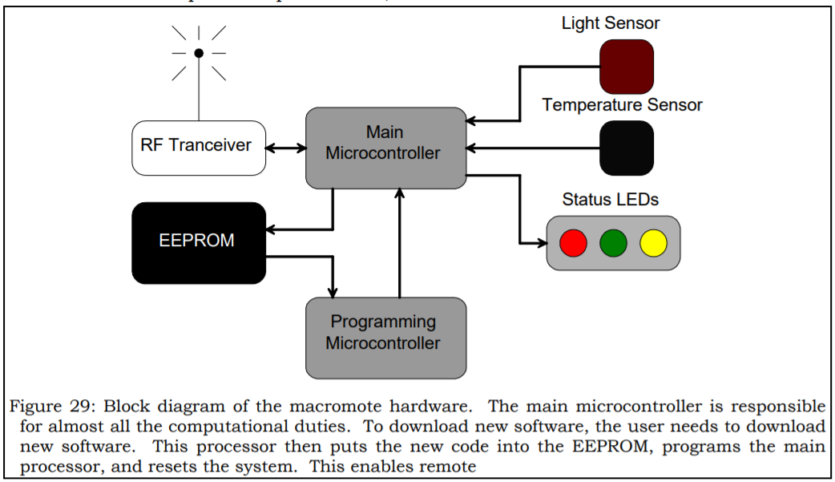
Hardware organization
Atmel AVR 8-Bit RISC processor (ATMEL 90LS8535) – (not noteworthy in the paper).
Memory Constrained System [8 KB of flash(Program Memory), 512 bytes of SRAM (data memory), ]
(timers and interrupt controllers)More noteworthy are the three sleep modes: idle, which just shuts o the processor, power down, which shuts off everything but the watchdog and asynchronous interrupt logic necessary for wake up, and power save, which is similar to the power down mode, but leaves an asynchronous timer running.
Notes:
ATMEL 90LS8535
It is an 8-bit Harvard architecture
with 16-bit addresses. It provides 32 8-bit general registers
and runs at 4 MHz and 3.0 V.
Γινεται αναφορά και για τον αμέσως επόμενο ARM αντίστοιχο μικροελεγκτή Atmel AT91 Arm Thumb.
#Note: ARM thumb εντολές που χρησιμοποιεί η arm για να κανει καποια πράγματα πιο γρήγορα κωδικοποιούνται
#σε λιγότερα bits 16(αντί 32) και μπορεί να γίνονται multi-issue και multi-execute.
----------------------------------------------------------------------------------------------------------------------------------------
The MCU is designed such that the processor cannot write to instruction
memory; our prototype uses a coprocessor to perform
that function

Slide 13
Hardware organization
Three LEDs represent outputs connected through general I/O port (ex. display digital values or status)
The Photo-Sensor represents an analog input device with simple control lines.(directed to power save). Signal is directed to ADC.
The radio represents an asynchronous input/output device with hard real time constraints.
Notes:
Photo-Sensor control lines :In this case, the control lines eliminate power drain through the photo resistor when not in use.
Radio : It consists of an RF Monolithics 916.50 MHz transceiver (TR1000) [10], antenna, and collection of discrete components to configure the physical layer characteristics
such as signal strength and sensitivity. It operates
in an ON-OFF key mode at speeds up to 19.2 Kbps. Control
signals configure the radio to operate in either transmit, receive,
or power-o mode. The radio contains no buffering so
each bit must be serviced by the controller on time. Additionally,
the transmitted value is not latched by the radio, so
jitter at the radio input is propagated into the transmission
signal.

Slide 14
Hardware organization
Temperature Sensor: (analog device AD7418) digital sensor which has A/D converter integrated. Chip-to-chip protocol used is I2C (two-wire protocol as used in Demo lcd i2c)*
The Serial Port: Important asynchronous bit level device with byte-level controller support. I/O pins connected to UART.(more in notes)
Coprocessor : 1)The coprocessor is connected in a way that allows it to reprogram the main microcontroller. 2)Sensor reprogramming by transferring data from the network into the coprocessors EEPROM. 3)Alternative use of co-processor is extra storage.
Notes:
Temperature Sensor|I2C
*In general up to eight I2C devices can be attached to this serial bus each with unique ID. I2C protocol is different from conventional bus protocols as there is no explicit arbiter. Bus
negotiations must be carried out by software on the microcontroller.
Serial-Port UART:
In transmit mode, the UART takes a byte of data and shifts
it out serially at a specified interval. In receive mode, it
samples the input pin for a transition and shifts in bits at a
specified interval from the edge. Interrupts are triggered in
the processor to signal completion events.

Slide 15
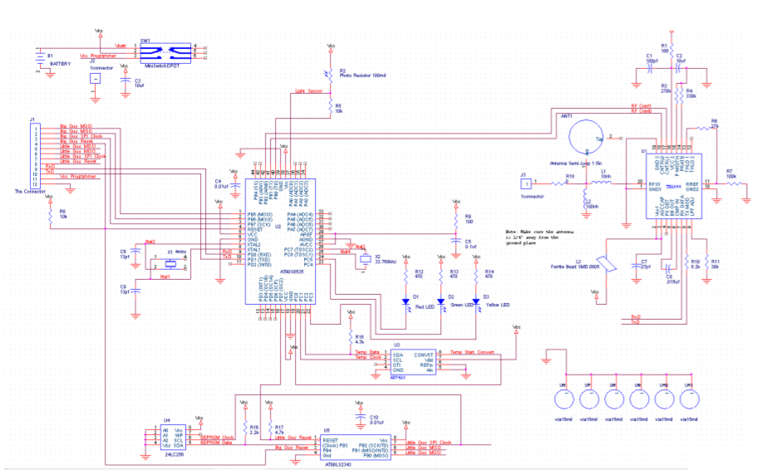
Macromote schematic

Slide 16
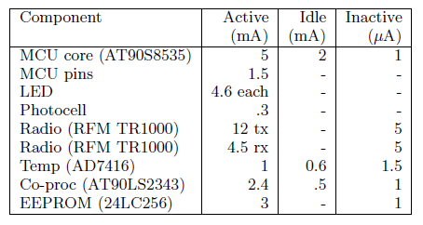
POWER CHARACTERISTICS TABLE
Notes:
Δύο configurations για την χρήση του συστήματος αυτού:
One is a mobile sensor that picks up temperature and light readings and
periodically presents them on the wireless network as tagged
data objects. It needs to conserve its limited energy. The
second is a stationary sensor that bridges the radio network
through the serial link to a host on the Internet. It has
power supplied by its host, but also has more demanding
data flows.
(Μεταφρ.:Το ένα είναι ένας κινητός αισθητήρας που λαμβάνει μετρήσεις θερμοκρασίας και φωτός και τακτικά τα παρουσιάζει στο ασύρματο δίκτυο με ετικέτα αντικείμενα δεδομένων. Πρέπει να διατηρήσει την περιορισμένη ενέργειά του. Το δεύτερο είναι ένας σταθερός αισθητήρας που γεφυρώνει το ραδιοφωνικό δίκτυο μέσω του σειριακού συνδέσμου προς έναν κεντρικό υπολογιστή στο Διαδίκτυο. Εχει τροφοδοτείται από τον οικοδεσπότη του, αλλά έχει και πιο απαιτητική ροές δεδομένων.)

Slide 17
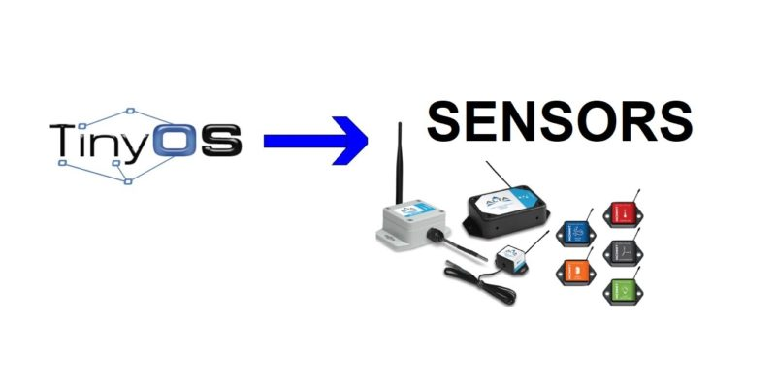
Tiny Micro-threading Operating System (TiNyOS)
Notes:
An operating system framework is needed that will retain these characteristics by
managing the hardware capabilities effectively, while supporting
concurrency-intensive operation in a manner that
achieves efficient modularity and robustness.
#Απαιτείται ένα πλαίσιο λειτουργικού συστήματος που θα διατηρήσει αυτά τα χαρακτηριστικά έως αποτελεσματική διαχείριση των δυνατοτήτων υλικού, ενώ υποστηρίζει εντατική ταυτόχρονη λειτουργία με τρόπο που επιτυγχάνει αποτελεσματική #modularity και robustness.
Τα embedded os της εποχής(VxWorks [13], WinCE [19], PalmOS [4], and QNX [26] and
many others) δεν είναι κατάλληλα για διάφορους λόγους they do not come close to meeting our requirements (characteristics set before) είναι πίο πολύ ταιριαστά σε embedded PC σενάριο.
PDAs(προσωπικός ψηφιακός βοηθός)
Ένα παράδειγμα γιατί δεν είναι κατάλληλα.
Πχ. Στο QNX λειτουργικό το context switch(context switch is the process of storing and restoring the state (context) of a process so that execution can be resumed from the same point at a later time.") απαιτεί πάνω από 2400 κύκλους στα 33Mhz 386EX επεξεργαστή και το αποτύπωμα μνήμης του VxWorks είναι στα εκατοντάδες kilobyte. Όλα αυτά είναι πάνω από μία τάξη μεγέθους από τα όρια που απαιτούνται στην δική μας εφαρμογή.

Slide 18
Issues addressed and solutions
Large numbers of concurrent flows
Numerous outstanding events
Solutions Given :
Physical Parallelism
Virtual Machines
This engine
Has 2 levels of scheduling structure (TAM,CILK)
Finite State Machine execution model but more programmable.
Scales with the current technology trends supporting both smaller, tightly integrate designs as well as the crossover of software components into hardware.
⦄
tackle this by building an extremely efficient multithreading engine
Notes:
Παρόμοιο πρόβλημα με το να κτίζεις αποτελεσματικές δικτυακές διεπαφές που μπορούν να διατηρούν μεγάλες ταυτόχρονες ροές και να χειρίζεται περίτεχνα αρκετά ειδικά γεγονότα.
H μηχανή όπως σε αρχιτεκτονικές TAM και CILK διατηρεί 2 επίπεδα scheduling δομή έτσι ένα μικρό μέρος της επεξεργασίας που σχετίζεται με hardware γεγονότα μπορεί να εκτελεστεί αμέσως καθώς μεγάλες διεργασίες που τρέχουν διακόπτονται (preemptive scheduling).
FSM more programmable.
Scalability με διαφορες συσκευές.
Σε αντίθεση με τις παραδοσιακές έννοιες της επεκτασιμότητας που επικεντρώνονται στην αύξηση της συνολικής ισχύος / πόρων / εργασίας για ένα δεδομένο παράδειγμα υπολογισμού

Slide 19
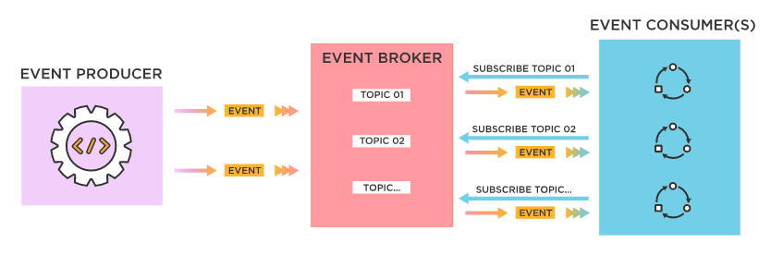
Tiny os is based on an event driven model
Notes:
Event-driven architecture is made up of event producers and event consumers. An event producer detects or senses an event and represents the event as a message. It does not know the consumer of the event, or the outcome of an event.
After an event has been detected, it is transmitted from the event producer to the event consumers through event channels, where an event processing platform processes the event asynchronously. Event consumers need to be informed when an event has occurred. They might process the event or may only be impacted by it.
The event processing platform will execute the correct response to an event and send the activity downstream to the right consumers. This downstream activity is where the outcome of an event is seen.
Μεταφρ.
Η αρχιτεκτονική βάσει εκδηλώσεων αποτελείται από παραγωγούς και καταναλωτές εκδηλώσεων. Ένας παραγωγός συμβάντων εντοπίζει ή ανιχνεύει ένα συμβάν και αντιπροσωπεύει το συμβάν ως μήνυμα. Δεν γνωρίζει τον καταναλωτή του συμβάντος ή το αποτέλεσμα ενός συμβάντος. Αφού εντοπιστεί ένα συμβάν, μεταδίδεται από τον παραγωγό συμβάντων στους καταναλωτές συμβάντων μέσω καναλιών εκδηλώσεων, όπου μια πλατφόρμα επεξεργασίας συμβάντων επεξεργάζεται το συμβάν ασύγχρονα. Οι καταναλωτές συμβάντων πρέπει να ενημερώνονται όταν έχει συμβεί ένα συμβάν. Μπορεί να επεξεργαστούν το συμβάν ή να επηρεαστούν μόνο από αυτό. Η πλατφόρμα επεξεργασίας συμβάντων θα εκτελέσει τη σωστή απόκριση σε ένα συμβάν και θα στείλει τη δραστηριότητα του επόμενου σταδίου στους σωστούς καταναλωτές. Αυτή η δραστηριότητα είναι όπου βλέπει το αποτέλεσμα ενός συμβάντος.
Μια stack αρχιτεκτονική θα απαιτούσε stack space να δεσμεύεται σε κάθε πλαίσιο εκτέλεσης και επίσης θα χρειαζόταν να κάνει multitasking ανάμεσα στα πλαίσια εκτέλεσης σε ρυθμούς 2 φορές κάθε 50μs (Μια για να εξυπηρετήσει την επικοινωνία με τον rf και μία για να εκτελέσει όλη την υπόλοιπη δουλεία.
Το tiny os ως event based model
It is not surprising
that researchers in the area of high performance computing
have seen this same phenomena { that event based
programming must be used to achieve high performance in
concurrency intensive applications

Slide 20
Tiny os is based on an event driven model
The collection of tasks associated with an event are handled rapidly, and no blocking or polling is permitted. Unused CPU cycles are spent
in the sleep state as opposed to actively looking for an interesting
event. Additionally, with real-time constraints the
calculation of CPU utilization becomes simple { allowing for
algorithms that adjust processor speed and voltage accordingly}

Slide 21
TinyOS Design
A)Tiny scheduler (FIFO)
B)Graph of components
B1) command handlers
B2) set of event handlers
B3) encapsulated fixed-size frame
B4) bundle of simple tasks(preempted by events)
Notes:
The task scheduler is currently a simple FIFO scheduler,
utilizing a bounded size scheduling data structure. Depending
on the requirements of the application, more sophisticated
priority-based or deadline-based structures can be
used.
Το Component έχει τέσσερα αλληλένδετα μέρη B1) B2) B3) B4)
-Commands are non-blocking requests made to lower level Components
-Event handlers are invoked to deal(καλούνται να ασχοληθουν) with hardware events,
either directly or indirectly.
-Tasks, commands, and handlers execute in the
context of the frame and operate on its state.
-Tasks perform the primary work. They are atomic with
respect to other tasks and run to completion, though they
can be preempted by events. Tasks can call lower level commands,
signal higher level events, and schedule other tasks
within a component. The run-to-completion semantics of
tasks make it possible to allocate a single stack that is assigned
to the currently executing task (this is essential to memory constrained systems).

Slide 22
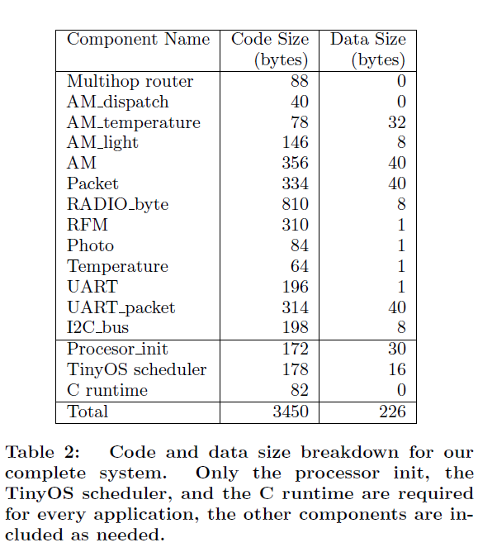
TinyOS Design/Example Component
Notes:
Θα αξιολογήσουμε τον πίνακα σε επόμενη διαφάνεια.

Slide 23
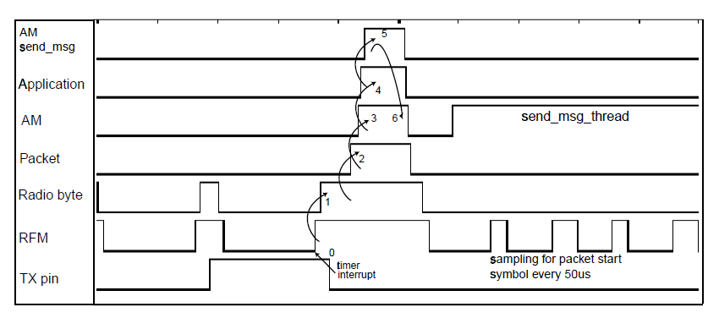
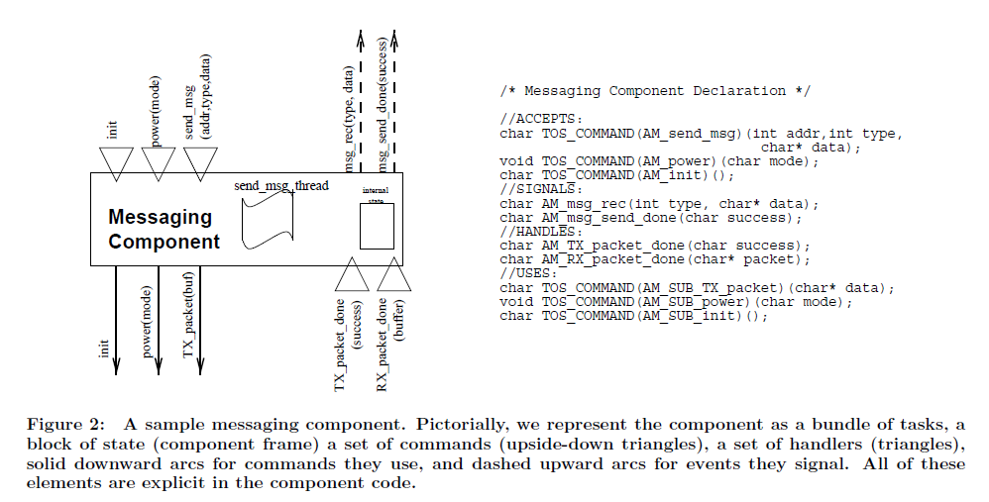
Component Types (component models)
Hardware Abstraction Components(RFM)
Synthetic Hardware Components(Radio Byte)
High Level Software Components(Messaging Module)
Notes:
1)HAC : map physical hardware
into our component model. HAL (hardware abstraction layer used by microcontrollers to communicate with software)
2)SHC : simulate the behavior of
advanced hardware. A good example of such component is
the Radio Byte component
3) HLSC : perform control, routing
and all data transformations representative of this class is figure 2 messaging component.
Στην εικόνα Δεξιά πάνω βλέπουμε ένα διάγραμμά χρόνου από έναν logic analyzer που καταγράφει μια ανάπτυξη ενός event ανάμεσα στα στοιχεία του δικτύου με λεπτομέρεια 50μs αν μονάδα. Επικεντρώνεται στην μετάδοση του τελευταίου bit του πακέτου το διάγραμμα. The entire event propagation delay plus the cost of posting
a command to schedule a task to send the next packet (step 0-6) is about 90 μs
Κάτω βλεπουμε ένα messaging module που αντιπροσωπεύει την τριτη κατηγορια component και ουσιαστικά συμπληρώνει έναν packet buffer πριν την διαβίβαση και την αποστολή ληφθέντων μηνυμάτων στο καταλληλο μερος

Slide 24
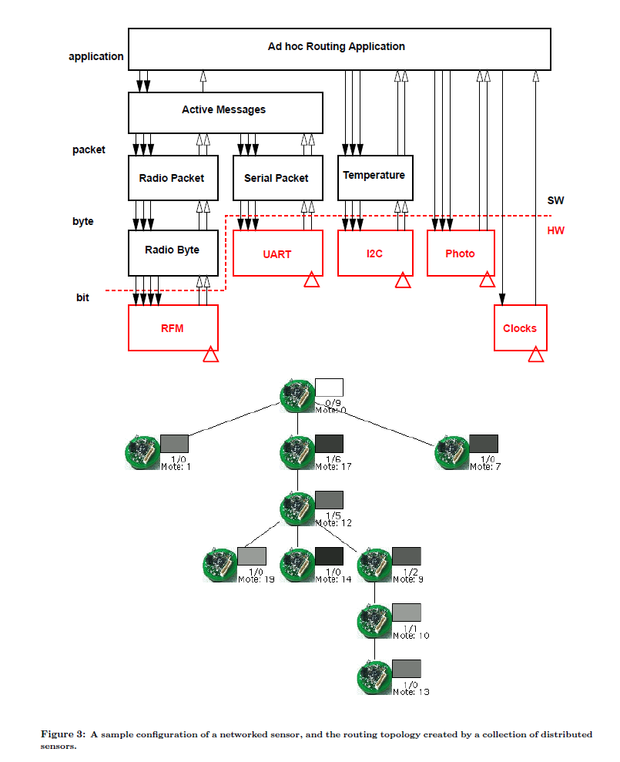
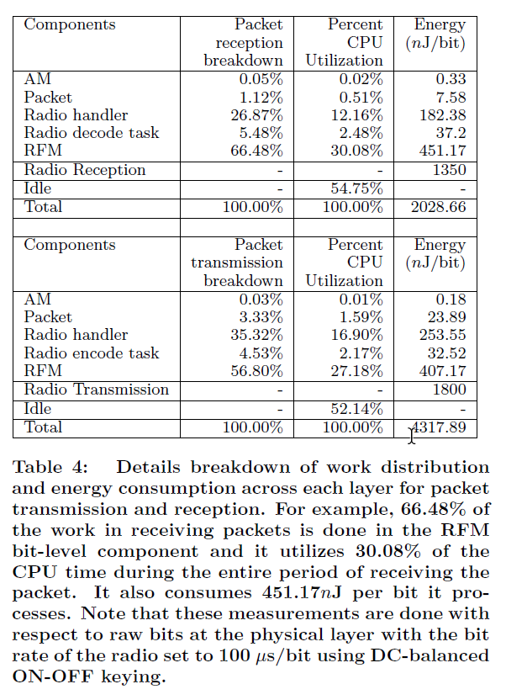
PUTTING ALL TOGETHER
A sample configuration of a networked Sensor + Routing topology.
Details breakdown for energy consumption of each component across each layer for Transmission and Reception of packet.
Notes:
Ένα πρωτόκολλο δρομολόγησης ad hoc είναι μια σύμβαση ή πρότυπο που ελέγχει τον τρόπο με τον οποίο οι κόμβοι αποφασίζουν ποιος τρόπος δρομολόγησης πακέτων μεταξύ υπολογιστικών συσκευών σε δίκτυο ad hoc.

Slide 25
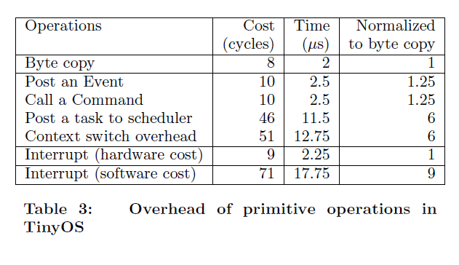
EVALUATION
Notes:
Table2 : ανάλυση μεγέθους κώδικα και μεγέθους δεδομένων
Table3: γενικά έξοδα των πρωτόγονων πράξεων
Είναι ξεκάθαρο ότι το μέγεθος του κώδικα είναι αξιοσημείωτο.
Size:
In particular, our scheduler only occupies 178 bytes
and our complete network sensor application requires only
about 3KB of instruction memory
Scheduler data size = 16Bytes which utilizes 3% of available memory
Entire app = 226 bytes under 50% (512)
Concurrency – intensive operation:
Table 3 shows context switch speed against intrinsic hw cost for moving bytes in memory
Η πιο ακριβή λειτουργία μας περιλαμβάνει πτυχές χαμηλού επιπέδου interrupt-handling. Αν και στο υλικό χειρισμός διακοπών είναι γρήγορος, στο λογισμικό για λειτουργίε που αποθηκεύουν και κανουν restore registers εμφανίζεται σημαντικό overhead. Μπορούν να χρησιμοποιηθούν αρκετές τεχνικές για να μειωθεί αυτό το overhead: partitioning the register set [22] ή χρήση register windows.
Efficient modularity
Our operating system fits in 178 bytes of memory,
Propagates(αναπτύσει) events in the time it takes to copy 1.25 bytes
of memory, context switches(αλλάζει περιβάλλον) in the time it takes to copy 6
bytes of memory and supports two level scheduling(Υποστηρίζει 2 επίπεδα Χρονοπρογραμματισμού).
Diversity and Robust Operation:
The architecture can apply to various applications such as:
Source based multi-hop routing which reconfigures itself to withstand node failure (robustness)
Active-badge-like
Location detection
Monitoring
developing in C enables targeting multiple CPU architectures

Slide 26
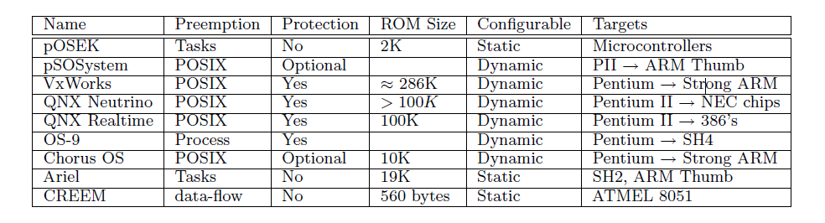
RELATED WORK/OS
Notes:
Many are based on
microkernels that allow for capabilities to be added or removed
based on system needs. They provide an execution
environment that is like traditional desktop systems
Their POSIX [40] compatible thread packages allow system
programmers to reuse existing code and multiprogramming
techniques. The largest RTOSs provide memory protection
given the appropriate hardware support. This becomes increasingly
important as the size of the embedded applications
grow. In addition to providing fault isolation, memory
protection prevents corrupt pointers from causing seemingly
unrelated errors in other parts of the program allowing for
easier software development. These systems are a popular
choice for PDAs, cell phones and set-top-boxes
Qnx,, VxWORKS.etc don’t meat the requirements for the application
presented as they are directed for the embedded PC scenario.
Creem [30], pOSEK [7], and Ariel [3], which are minimal
operating systems designed for deeply embedded systems,
such as motor controllers or microwave ovens

Slide 27
ARCHITECTURAL IMPLICATIONS
The utilization of a microcontroller per device(networked sensor device) is an architectural option(not a requirement)
The interconnection of such systems will need to support an event-based communication model.
Tradeoffs arise between power consumption and communication, flexibility and functionality
the Radio Byte component needs to become a hardware abstraction rather than synthetic hardware(this will enable bit level processing).
Notes:
Νύξεις - Υπονοούμενα.
Είναι δυνατόν να διατηρηθούν πολλαπλά data flows με έναν μικροελεγκτή.
It is clear that bit level processing cannot be used with the transfer
rates of Bluetooth radios [11]; the Radio Byte component
needs to become a hardware abstraction rather than synthetic
hardware

Slide 28
“It is clear that there is a strong tie between
the software execution model and the hardware architecture
that supports it. Just as SPEC benchmarks attempted to
evaluate the impact of architectural changes on the entire
system in the workstation regime, we have attempted to begin
the systematic analysis architectural alternatives in the
network sensor regime.”

Slide 29

Ερωτήσεις;

